Slide 1
Pengantar Telekomunikasi
Giovano Alvin Jandera
Cikal Khairrun Nissa
Alfirza Hadi Syahputra
Muhammad Rizki Alfiansyah
Rani Febrianti
SK 1 A

Slide 2
RSRP (Reference Signal Received Power)
RSRP (Received Signal Reference Power) merupakan parameter yang menyatakan tingkat kekuatan sinyal yang diterima oleh user dalam satuan dBm. Nilainya bergantung jarak user dengan eNodeB. Semakin jauh maka semakin lemah, begitu juga dengan sebaliknya. Pada teknologi GSM (2G) RSRP disebut juga RxLev, sedangkan pada UMTS (3G) disebut juga RSCP.

Slide 3
Nilai & Kategori RSRP
Kategori | Range Nilai
Sangat Baik | -80 ≤ x
Bagus | -90 ≤ x < -80
Normal | -100 ≤ x < -90
Buruk | -120 ≤ x < -100
Sangat Buruk | x < -120
* X menyatakan nilai RSRP

Slide 4
RSRQ (Received Signal Reference Quality)
merupakan kualitas sinyal yang diterima UE. Rasio antara RSRP dan wideband power. RSRQ juga dipengaruhi oleh sinyal, noise dan interference yang diterima UE. Satuan RSRQ adalah dB dan nilainya selalu negatif (karena nilai RSSI selalu lebih besar dibandingkan dengan N x RSRP). RSRQ membantu sistem dalam proses handover di mana RSRQ dapat meranking performansi kandidat sel dalam proses cell selection-reselection dan handover berdasarkan kualitas sinyal yang diterima.

Slide 5
Nilai & Kategori RSRQ
Kategori | Range Nilai
Sangat Baik | -9 < x
Bagus | -10 < X ≤ -9
Normal | -15 < x -10 ≤
Buruk | -19 < x -15 ≤
Sangat Buruk | X < -20
* X menyatakan nilai RSRQ

Slide 6
Analisis
TRI (3)
Smartfren
Telkomsel

Slide 7
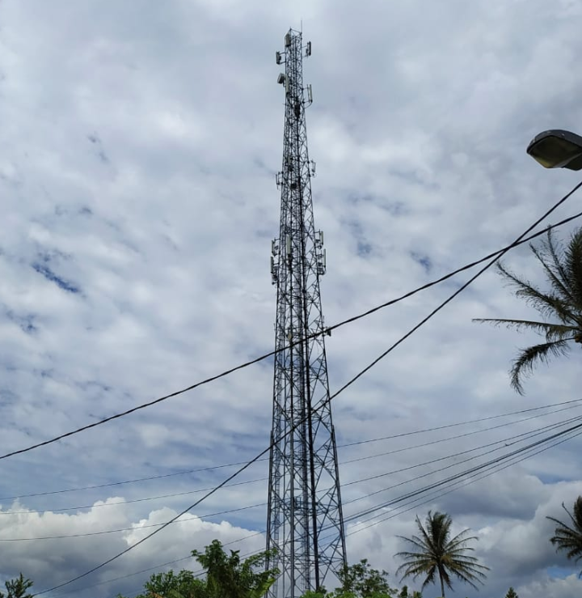
3(Tri)
Kami menguji provider Tri di daerah Sindang Raya, Pagaralam dengan jarak 200 meter dari tower.
Data yang kami dapat sebagai berikut:
Area | Provider | RSRP | RSRQ | RSSNR | Download | Upload
Sindang Raya, Pagaralam | 3 | -90 dBm | -11 dB | 7.0 | 0,53 MB/s | 0,41 MB/s

Slide 8
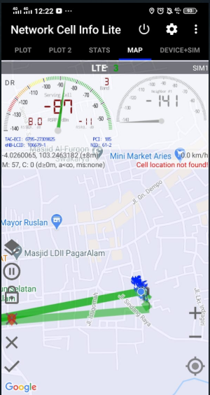
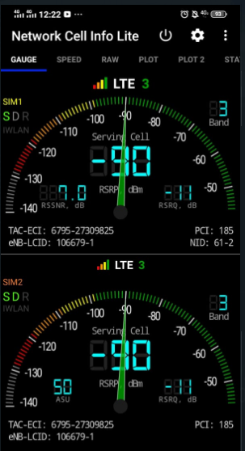
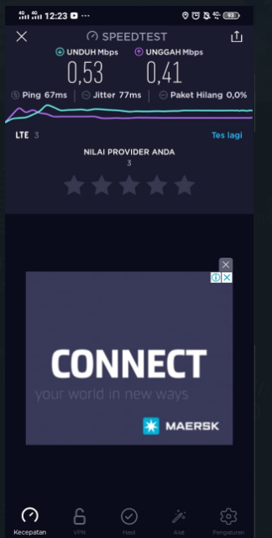

Slide 9
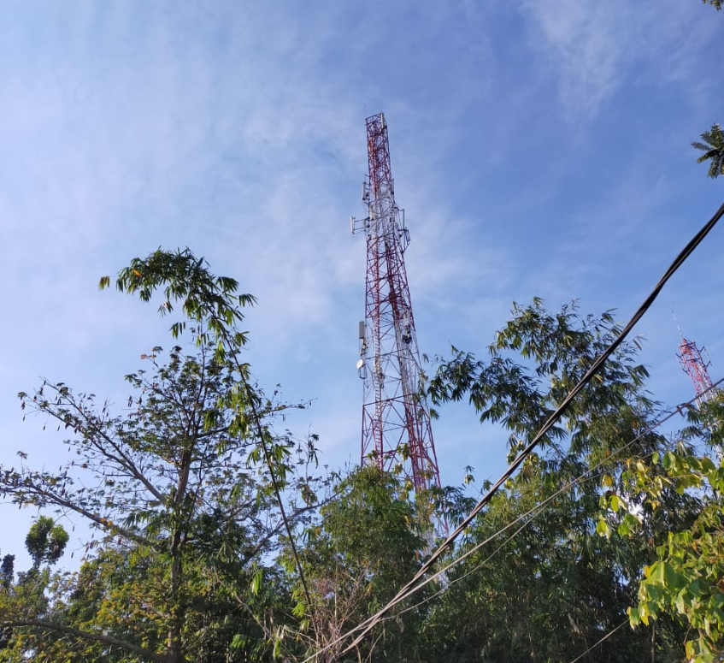
Smartfren
Kami menguji provider Smatyfren di daerah Gandus, Palembang dengan jarak 1,1 km dari tower.
Data yang kami dapat sebagai berikut:
Area | Provider | RSRP | RSRQ | RSSNR | Download | Upload
Gandus, Palembang | Smartfren | -99 dBm | -15 dB | -3.2 | 0,06 MB/s | 0,21 MB/s

Slide 10
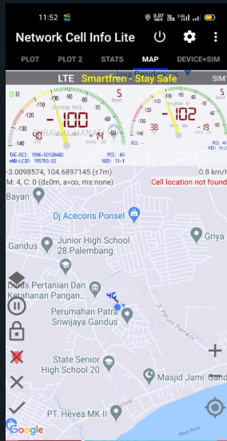
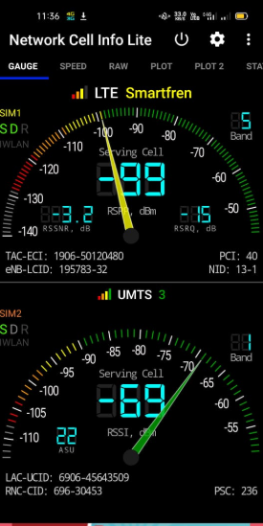
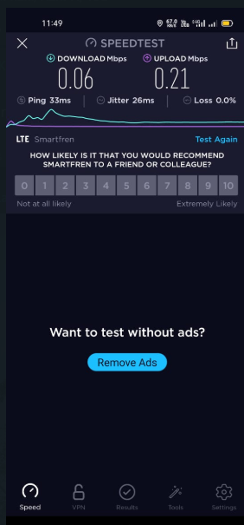

Slide 11
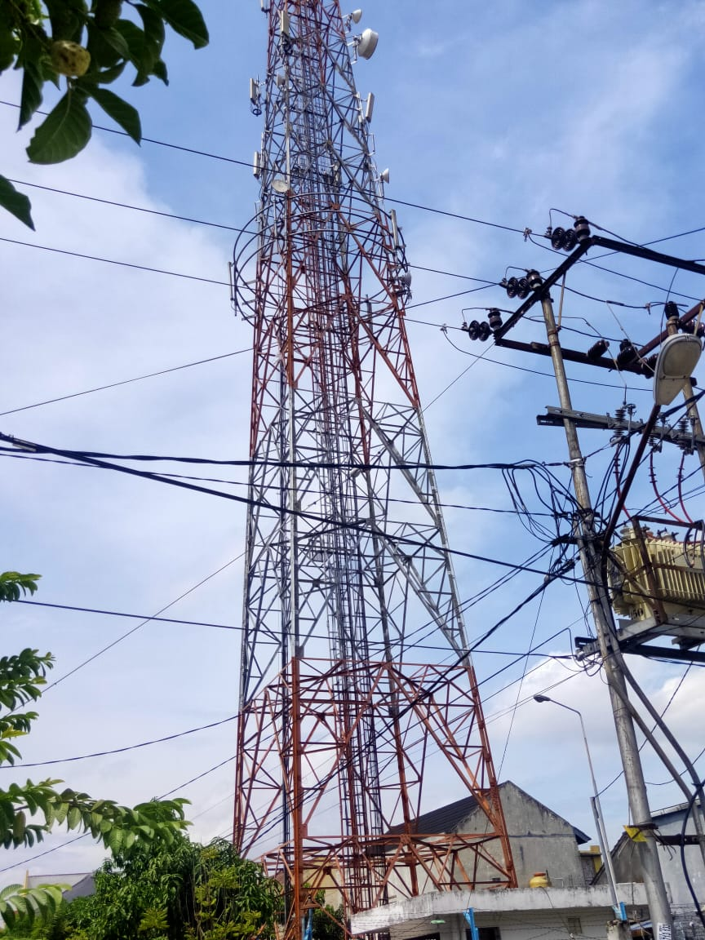
TELKOMSEL
Kami menguji provider Telkomsel di daerah JAKABARING OPI,Palembang dengan jarak 100 meter dari tower.
Data yang kami dapat sebagai berikut:
Area | Provider | RSRP | RSRQ | RSSNR | Download | Upload
Jakabaring ,OPI | TELKOMSEL | -102 dBm | -11 dB | 9,0 RSSNR, dB | 2,29 MB/s | 4,09 MB/s

Slide 12
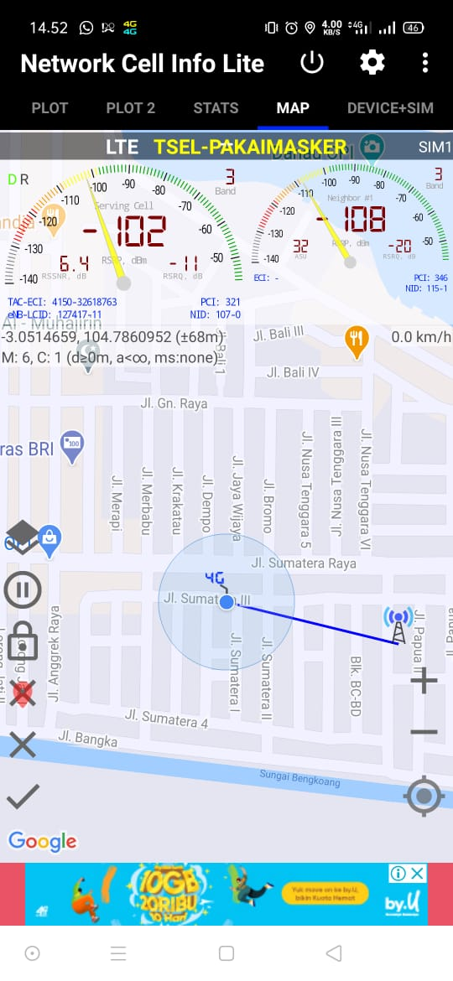
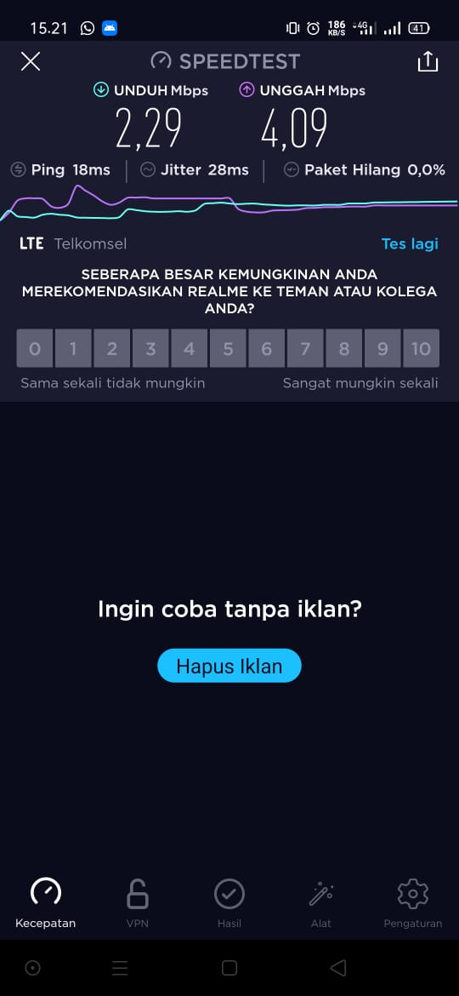

Slide 13
Analisis Umum
Dari hasil percobaan yang telah kami cari, analisis yang kami dapat adalah :
Pada percobaan provider Smartfren kami mendapat data RSRP -99 dBm yang berarti kategori Normal, dan data RSRQ nya adalah -15dB yang berarti masuk kategori buruk.
Pada percobaan provider Tri kami mendapat data RSRP nya -90 dBm yang berarti kategori bagus dan data RSRQ nya adalah -11 dB yang berarti dalam kategori normal.
Pada percobaan Telkomsel kami mendapat data RSRP nya -102 dBM yang berarti kategori buruk, dan data RSRQ nya adalah -11 dB yang berarti dalam kategori normal.
Namun, apabila dilihat dari kecepatan internetnya, provider telkomsel memiliki kecepatan yang paling tinggi (jarak dengan tower paling dekat) dan provider Smartfren memiliki kecepatan yang paling rendah (jaraknya paling jauh dengan tower)

Slide 14
KESIMPULAN
Jadi dari percobaan yang kami lakukan ini dapat disimpulkan bahwa provider Telkomsel mempunyai kualitas sinyal yang lebih baik dibandingkan tri maupun smartfren, karena walaupun kategori RSRP dan RSRQ lebih buruk dari provider tri dan smartfren, namun kecepatan internet yang dihasilkan oleh provider telkomsel lebih baik dibanding provider tri dan smartfren. Selain itu juga masih ada faktor lain, yaitu jarak perangkat dengan tower, semakin dekat perangkat dengan tower, maka kualitas jaringannya akan semakin baik.

Slide 15

THANKS!

